Slide 1
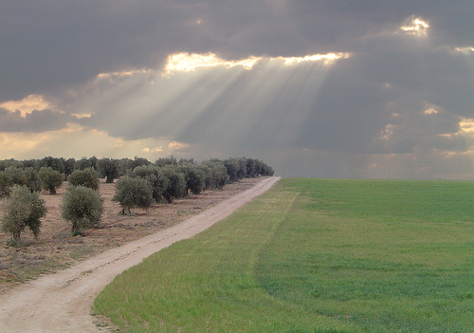

Composición basada en el poema de Gabriel Garcia Márquez, "Si por un instante Dios se olvidara de que soy una marioneta ..
No uses el ratón, deja que discurra a su ritmo, si tienes prisa, déjatelo para otro momento
“Si por un instante ...”
JAB

Slide 2
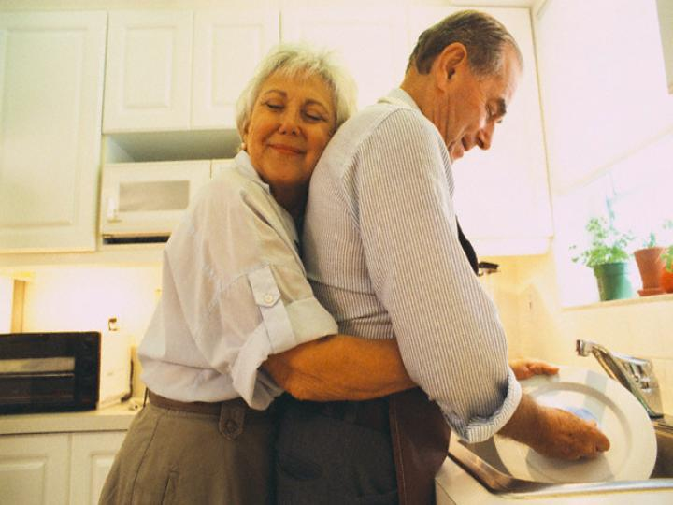
Si por un instante DIOS se olvidara de que soy una marioneta de trapo y me regalara un trozo de vida, posiblemente no diría todo lo que pienso, pero en definitiva pensaría todo lo que digo ...

Slide 3
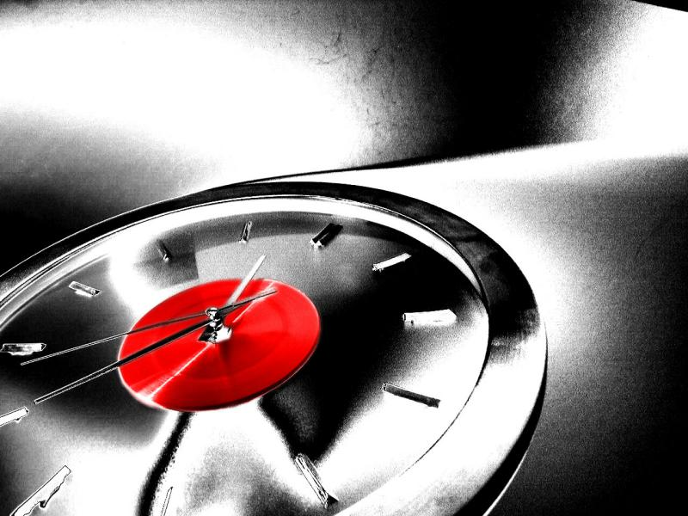
Daría valor a las cosas, no por lo que valen, sino por lo que significan.
Dormiría poco, soñaría más, entiendo que por cada minuto que cerramos los ojos, perdemos sesenta segundos de luz ...

Slide 4
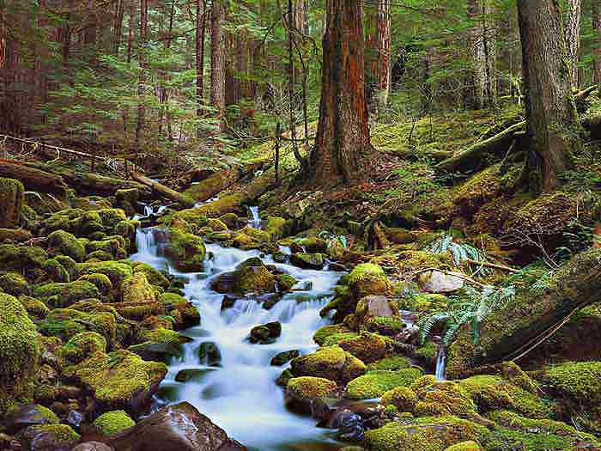
Andaría cuando los demás duermen, escucharía cuando los demás hablan …..

Slide 5
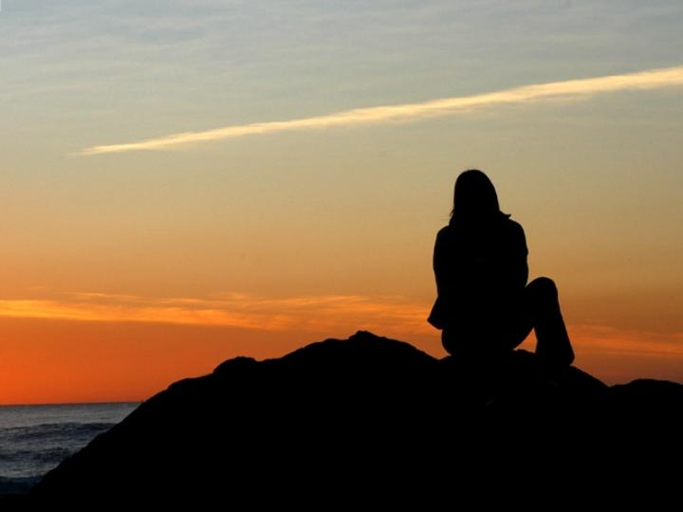
Si Dios me obsequiara un trozo de vida, vestiría sencillo, me tiraría de bruces al sol, dejando descubierto no solamente mi cuerpo, sino mi alma ...

Slide 6
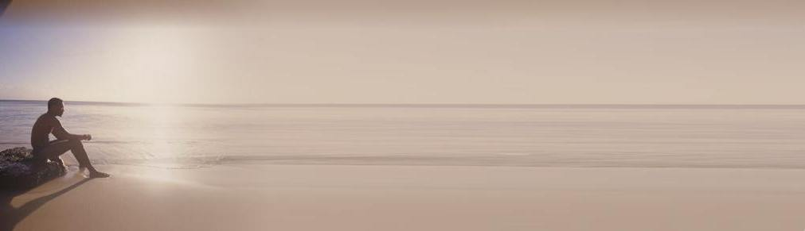
Dios mío, si yo tuviera un corazón, escribiría mi odio sobre el hielo y esperaría a que saliera el sol...

Slide 7
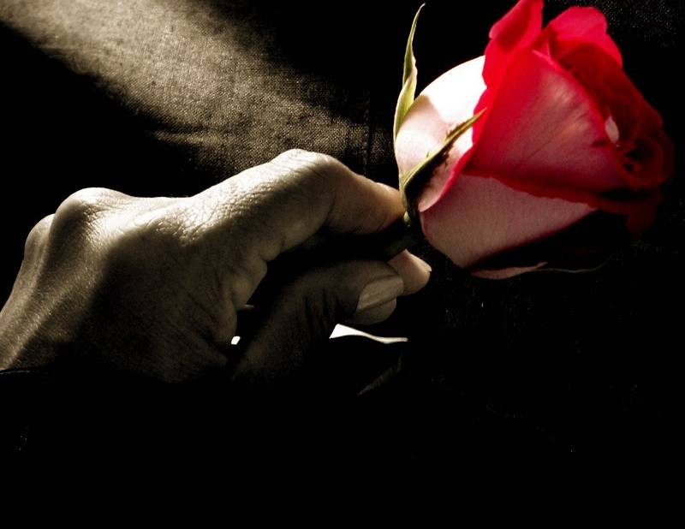
Regaría con mis lágrimas las rosas, para sentir el dolor de sus espinas y el encarnado beso de sus pétalos ...

Slide 8
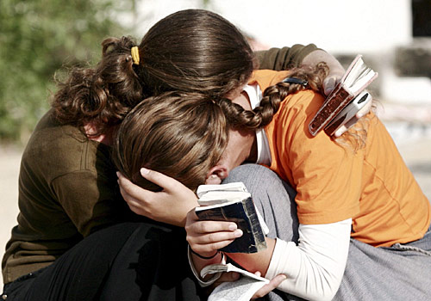
Dios mío, si yo tuviera un trozo de vida... No dejaría pasar un solo día sin decirle a la gente que quiero, que la quiero,

Slide 9

Qué equivocados estan al pensar que dejan de enamorarse cuando envejecen, sin saber que envejecen cuando dejan de enamorarse!!!

Slide 10
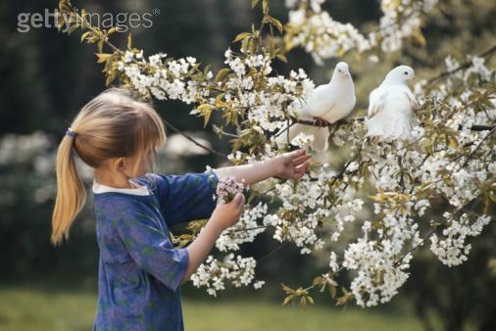
A un niño le daría alas pero dejaría que él sólo aprendiera a volar...

Slide 11
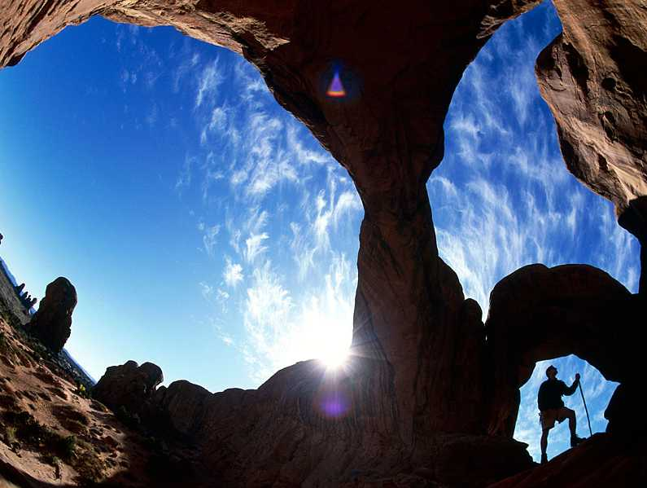
Tantas cosas he aprendido …,
He aprendido que todo el mundo quiere vivir en la cima de la montaña, sin saber que la verdadera felicidad esta en la forma de subir la escarpada...

Slide 12
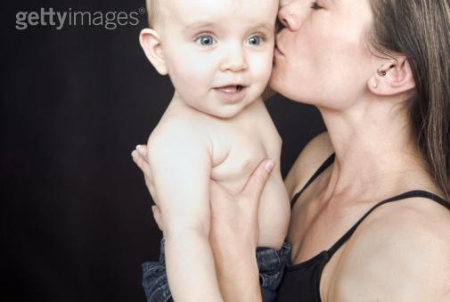
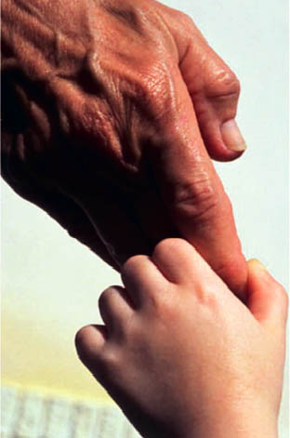
He aprendido que cuando un recién nacido aprieta, con su pequeño puño, por primera vez, el dedo de su padre, lo tiene atrapado por siempre...

Slide 13
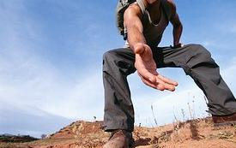
He aprendido que un hombre sólo tiene derecho de mirar a otro hacia abajo, cuando ha de ayudarle a levantarse.

Slide 14
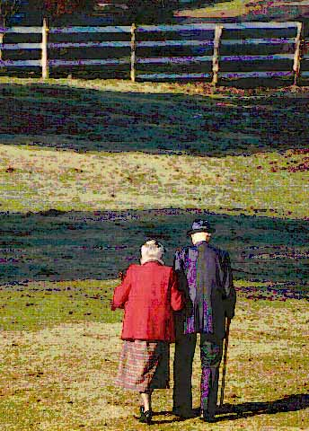
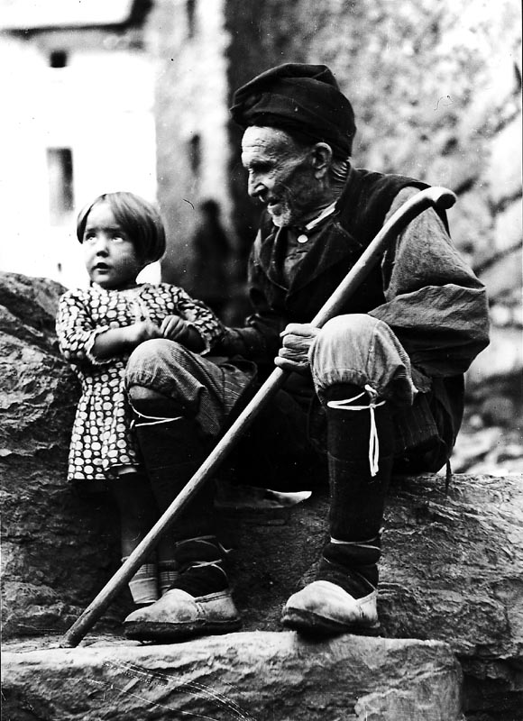
A los viejos les enseñaría que la muerte no llega con la vejez, sino con el olvido...

Slide 15
Son tantas las cosas que he podido aprender …, pero realmente de mucho no habrán de servir, porque cuando me guarden dentro de esa maleta, infelizmente me estaré muriendo

Slide 16
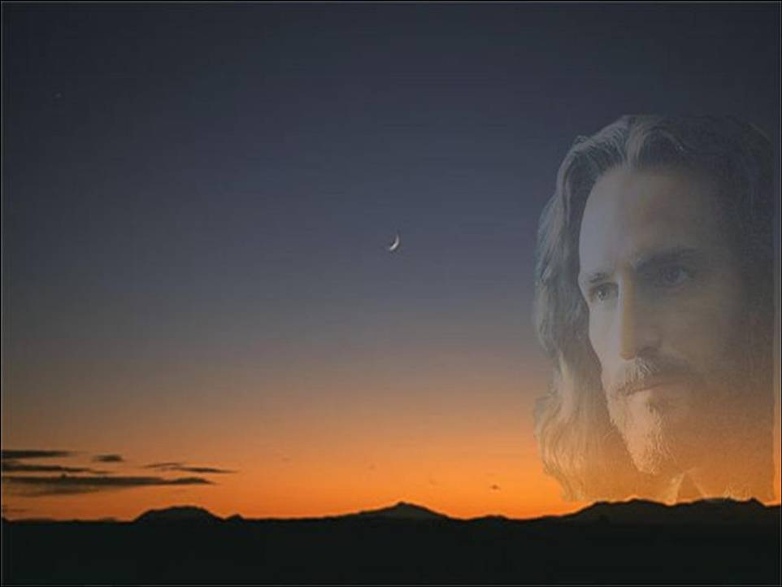
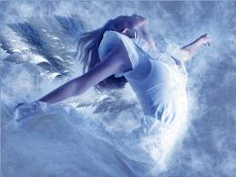
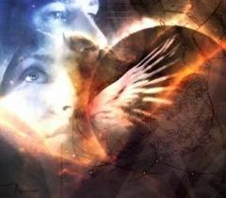
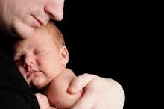
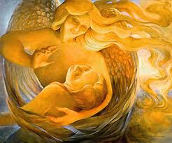
Siempre di lo que sientes y haz lo que pienses, si supiera que hoy fuera la última vez que te voy a ver dormir, te abrazaría fuertemente y rezaría al señor para poder ser el guardián de tu alma

Slide 17
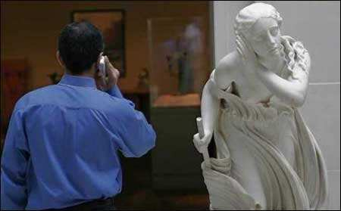
Si supiera que esta fuera la última vez que te vea salir por la puerta, te daría un abrazo, un beso y te llamaría de nuevo para darte más

Slide 18

Si supiera que esta fuera la última vez que voy a oír tu voz, grabaría cada una de tus palabras para poder oírlas una y otra vez, indefinidamente.

Slide 19
Si supiera que estos son los últimos minutos que te veo diría “te quiero” y no asumiría tontamente que ya lo sabes…

Slide 20
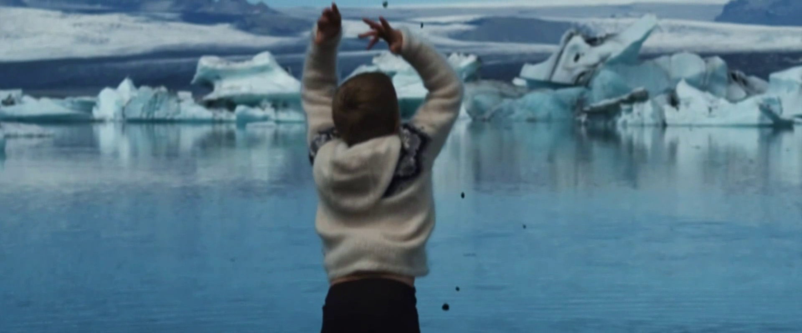
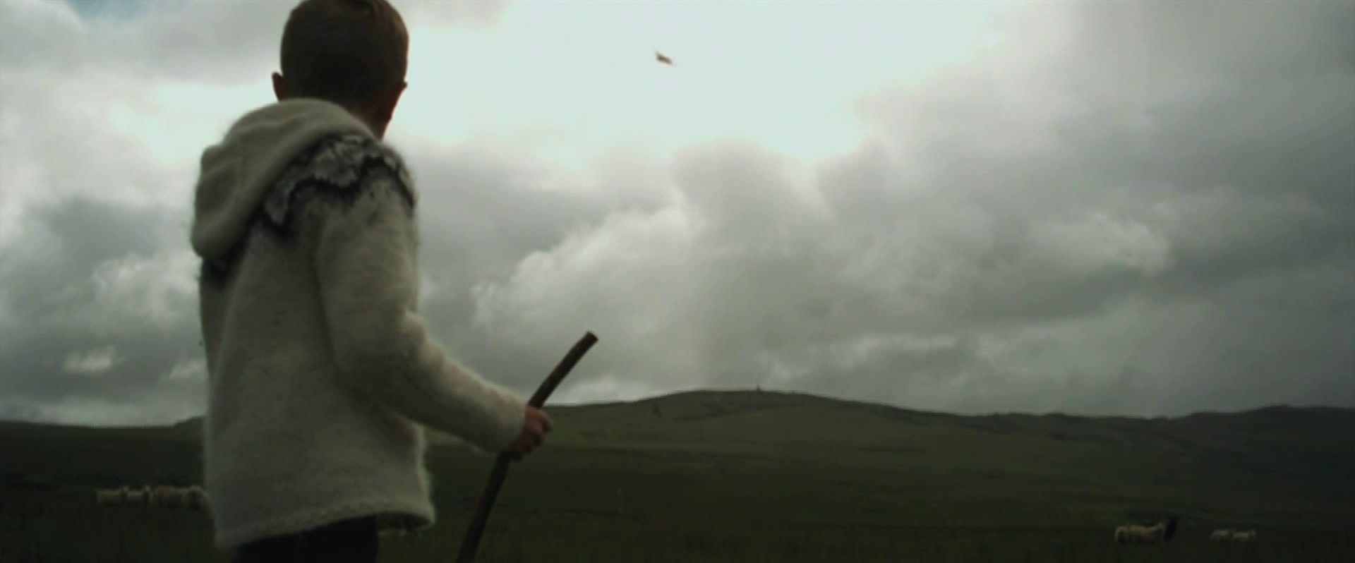
Siempre hay un mañana y la vida nos da una oportunidad para hacer las cosas bien, pero por si me equivoco y hoy es todo lo que nos queda, me gustaría decirte cuánto te quiero, que nunca te olvidaré, el mañana no le está asegurado a nadie, joven o viejo…

Slide 21
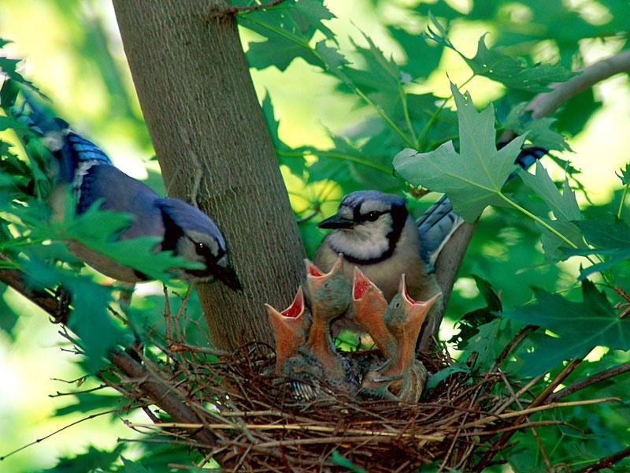
Hoy puede ser la última vez que veas a los que amas. Por eso no esperes mas, hazlo hoy, ya que el mañana nunca llega, seguramente lamentarás el día que no tomaste tiempo para una sonrisa, un abrazo, y que estuviste muy ocupado para concederles un último deseo.

Slide 22
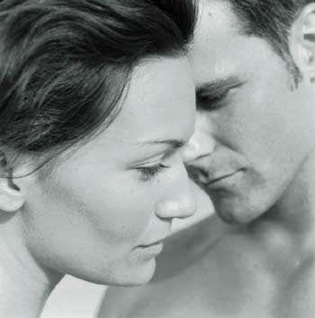
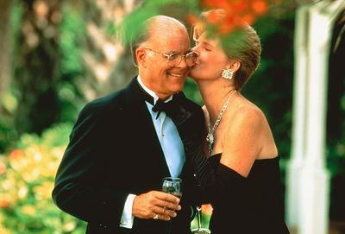
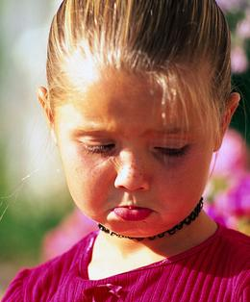
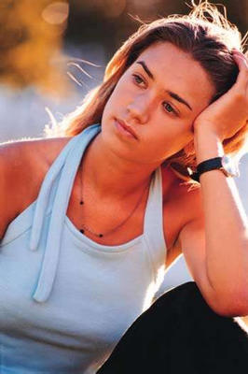
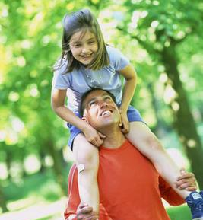
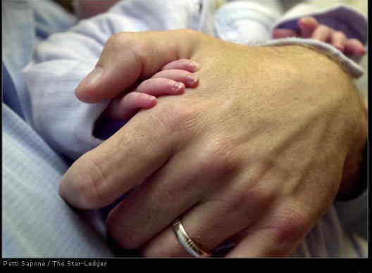
Mantén a los que amas cerca de ti, diles al oído lo mucho que los necesitas, quiérelos y trátalos bien, toma tiempo para decir “lo siento”, “perdóname”, “por Favor”, “gracias” y todas las palabras de amor que conoces.

Slide 23
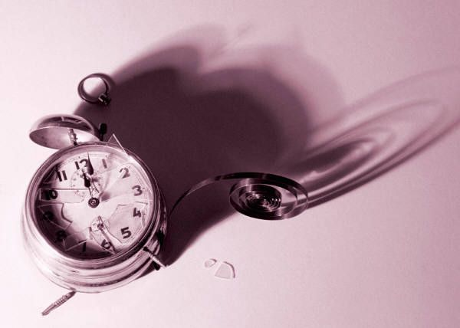
PONLE ACCIÓN A TUS SUEÑOS ...
Si no lo haces hoy mañana será igual que ayer, si no lo haces nunca tampoco importa…

Slide 24
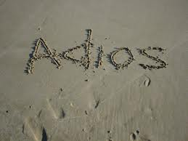
Me tengo que marchar, aunque no quiera,
Tendría que inventar palabras nuevas, y así explicarle al mundo, que un dolor y un nudo en la garganta, no me deja decir que no os olvidaré ….

Slide 25



Accede a la sección que desees desde aquí:
Propia Creación
De la Red
Dedicatorias | Fechas Especiales | Graciosos
Historia y Arte | Lugares | Musicales
Naturaleza y Ciencias | Política | Reflexión
Religiosos | Románticos | Salud
Dedicatorias | Fechas Especiales | Graciosos
Historia y Arte | Lugares | Musicales
Naturaleza y Ciencias | Política | Reflexión
Religiosos | Románticos | Salud
Si deseas recibir pps periódicamente en tu correo electrónico subscríbete aquí:

